Slide 1

rthrtgtg
ОБЗОР РЫНКА ФАСТФУД-РЕСТОРАНОВ НЕКОТОРЫХ ГОРОДОВ США ДЛЯ
СТАРТАПА
Columbus, Ohio
Cincinnati, Ohio
Cleveland, Ohio
Las Vegas, Nevada
Miami, Florida.
Indianapolis, Indiana
Birmingham, Alabama
Portland, Oregon

Slide 2
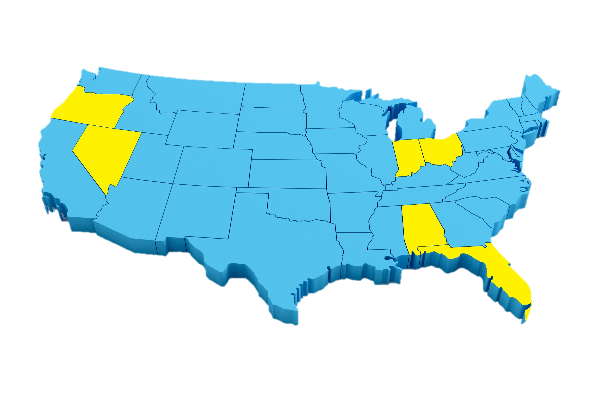

Portland
Review
Indianapolis
Oregon
Ohio
Indiana
Unit economics
Nevada
Cleveland
Columbus
Cincinnati
Alabama
Analytics
Florida
Las Vegas
Summaries
Birmingham
Miami

Slide 3
Portland
Review
Indianapolis
Oregon
Ohio
Indiana
Unit economics
Nevada
Cleveland
Columbus
Cincinnati
Alabama
Analytics
Florida
Las Vegas
Summaries
Birmingham
Miami

Slide 4
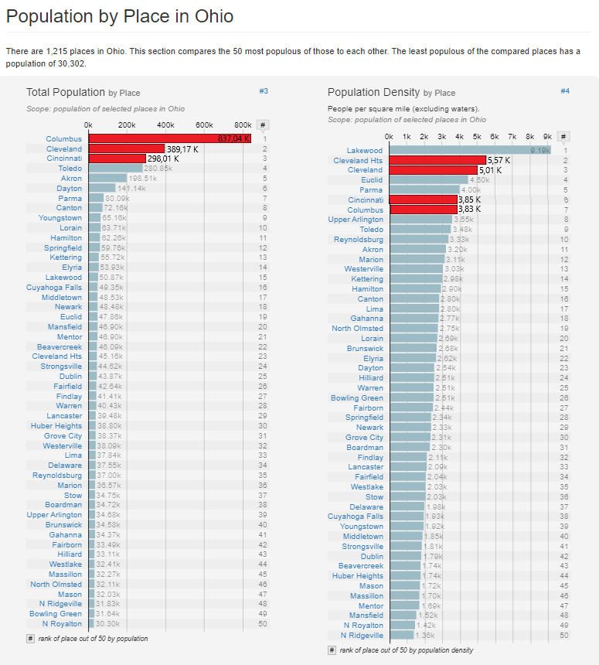
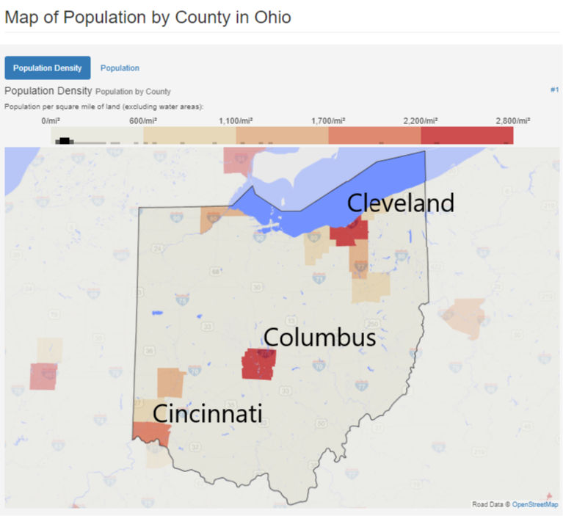
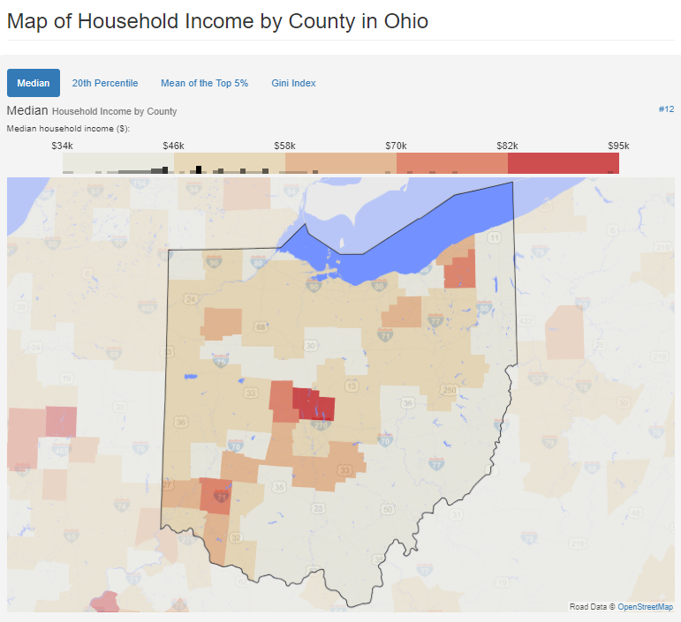
Portland
Review
Indianapolis
Oregon
Ohio
Indiana
Unit economics
Nevada
Cleveland
Доля конкурентов
Потенциал роста
Columbus
Cincinnati
Alabama
Analytics
Florida
Las Vegas
Summaries
Birmingham
Miami

Slide 5
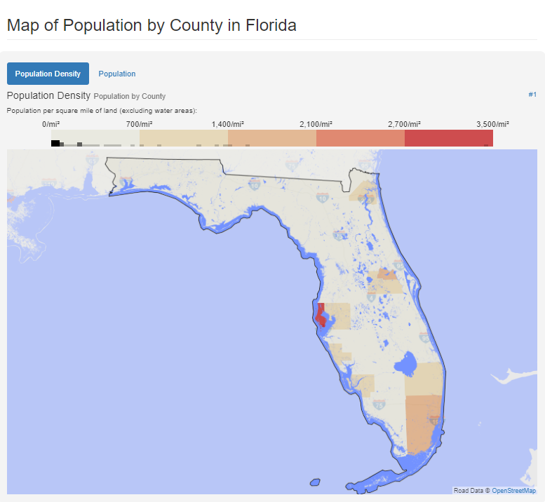
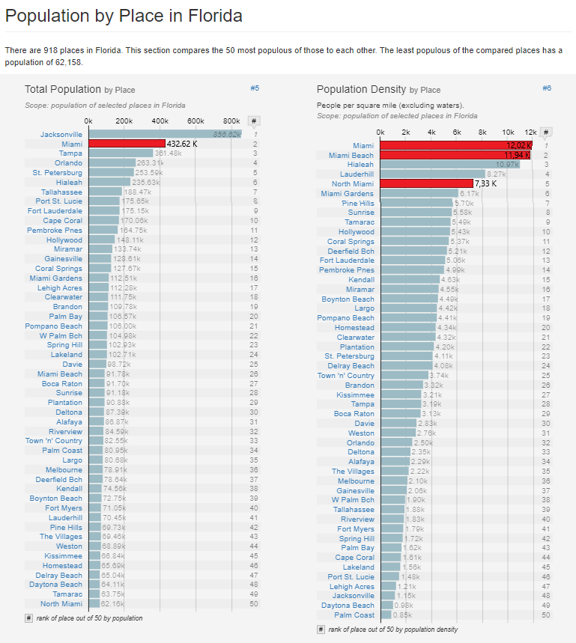
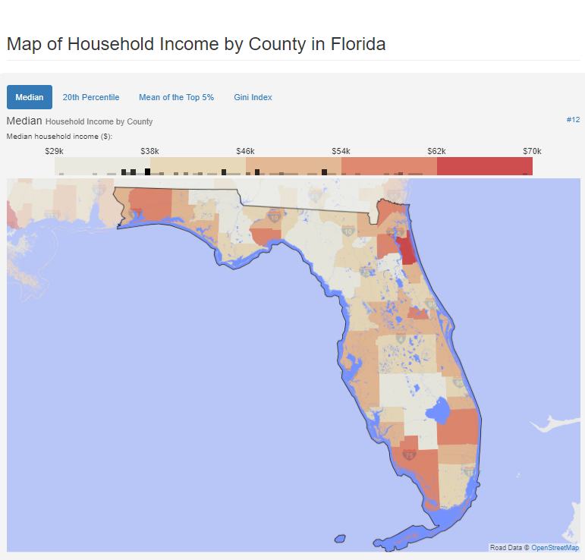
Portland
Review
Indianapolis
Oregon
Ohio
Indiana
Unit economics
Nevada
Miami
Cleveland
Доля конкурентов
Потенциал роста
Columbus
Cincinnati
Alabama
Analytics
Florida
Las Vegas
Summaries
Birmingham
Miami

Slide 6
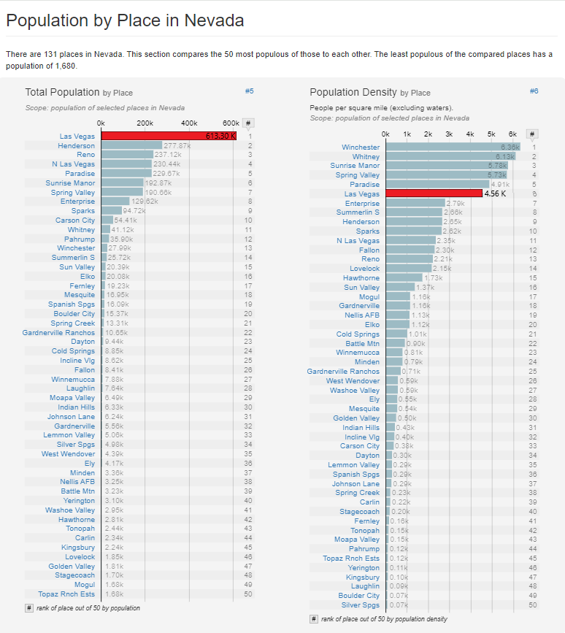
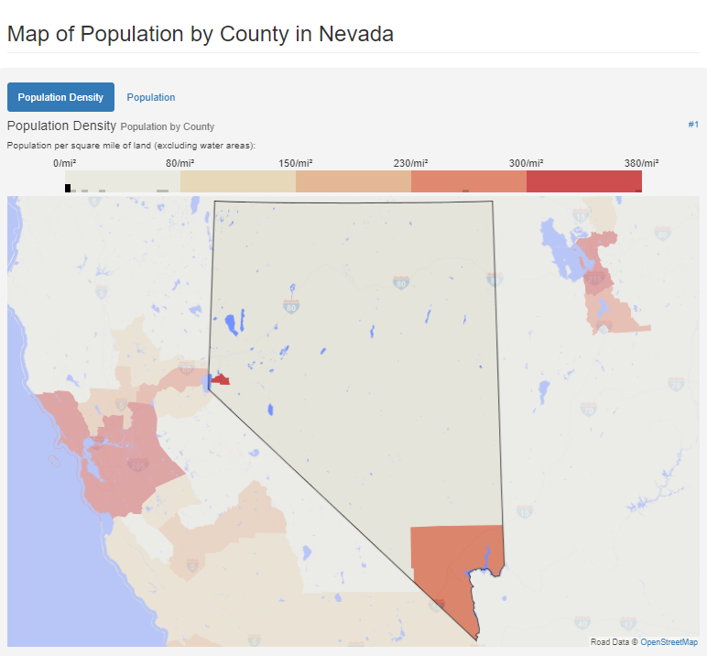
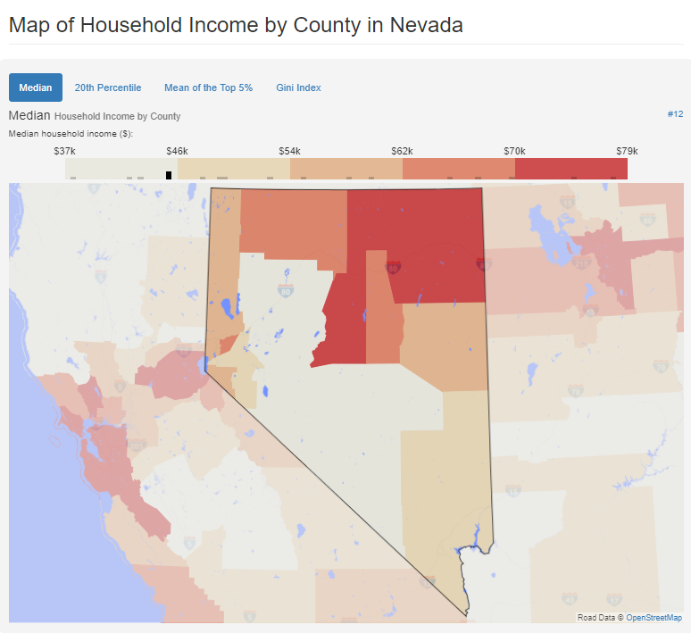
Portland
Review
Indianapolis
Oregon
Ohio
Indiana
Unit economics
Nevada
Las Vegas
Cleveland
Доля конкурентов
Потенциал роста
Columbus
Cincinnati
Alabama
Analytics
Florida
Las Vegas
Summaries
Birmingham
Miami

Slide 7
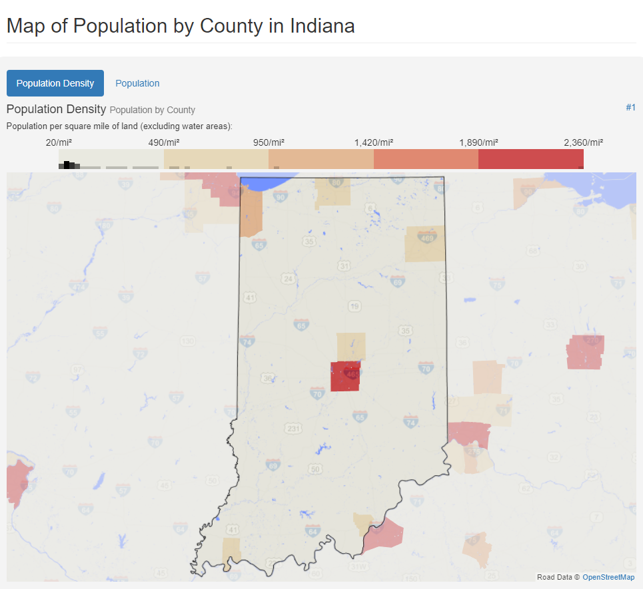
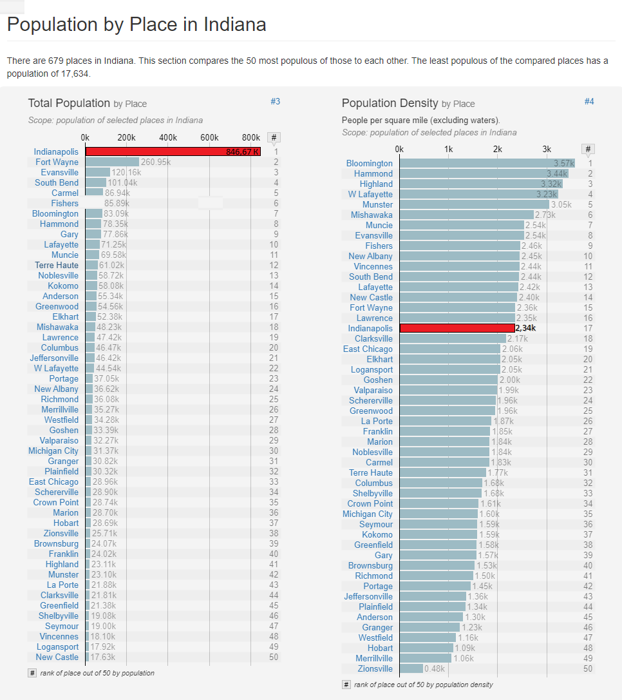
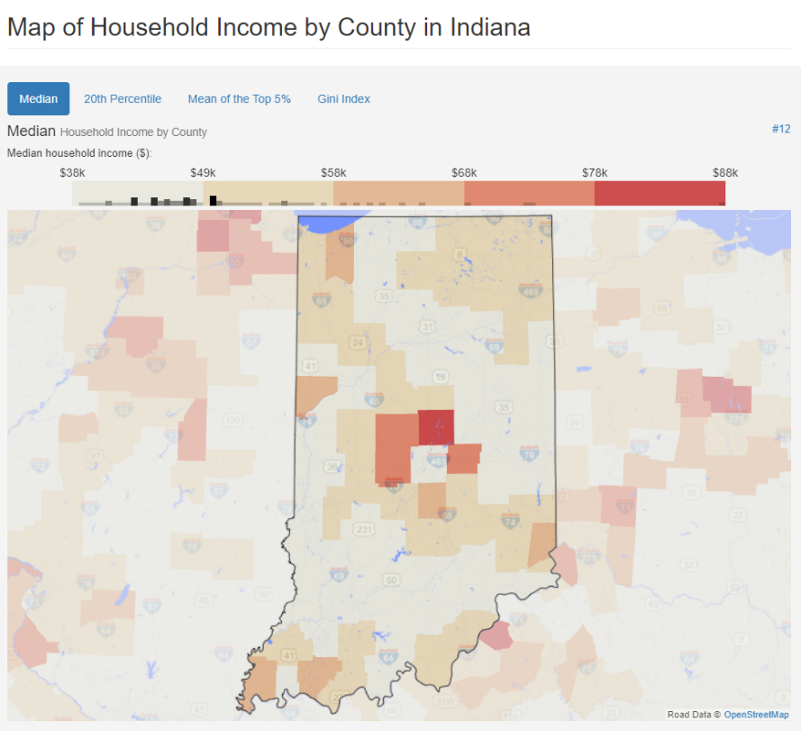
Portland
Review
Indianapolis
Oregon
Ohio
Indiana
Unit economics
Nevada
Indianapolis
Cleveland
Доля конкурентов
Потенциал роста
Columbus
Cincinnati
Alabama
Analytics
Florida
Las Vegas
Summaries
Birmingham
Miami

Slide 8
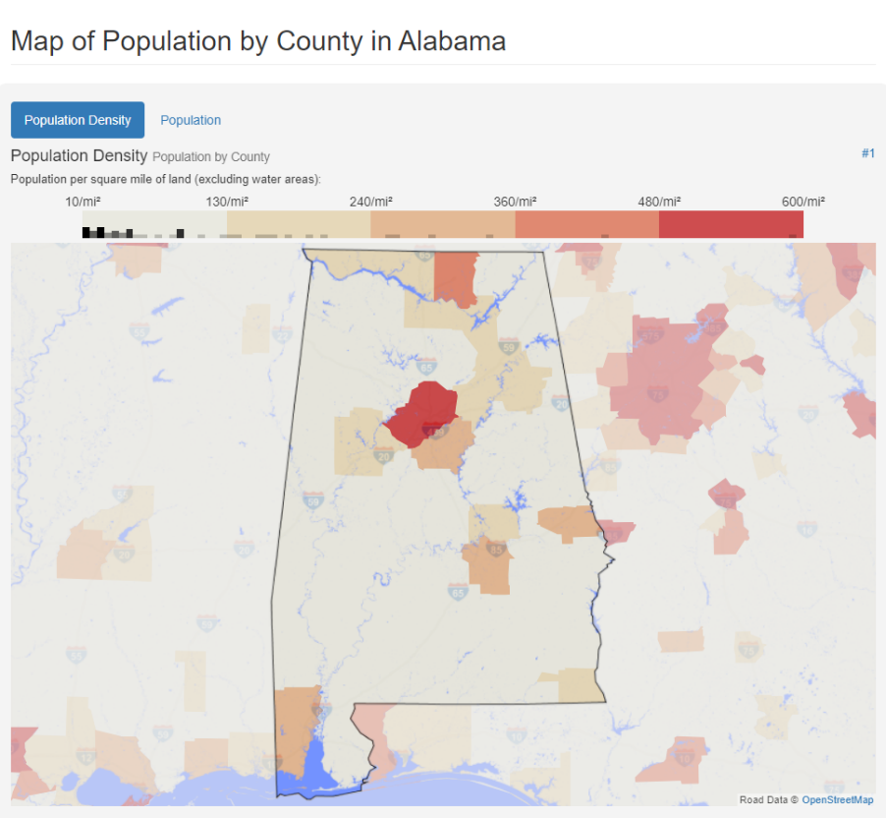
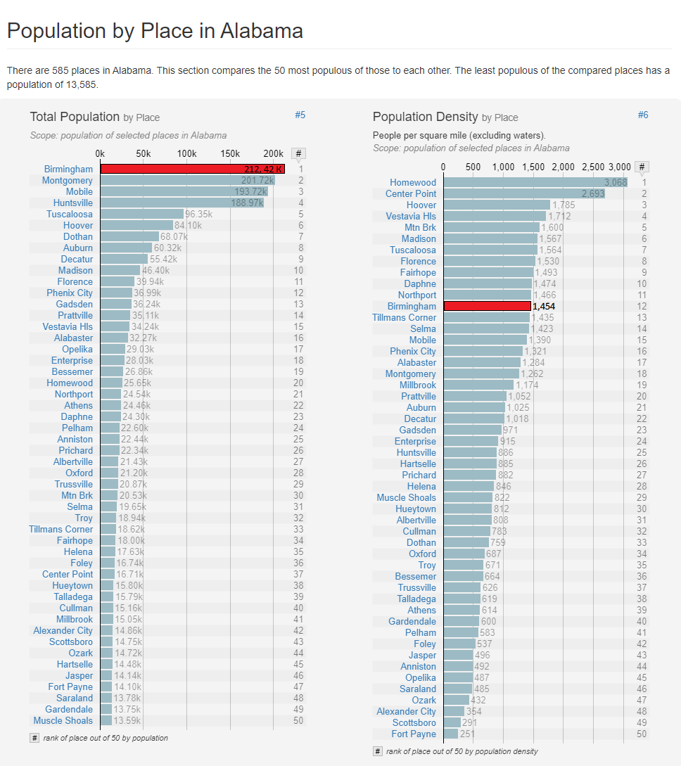
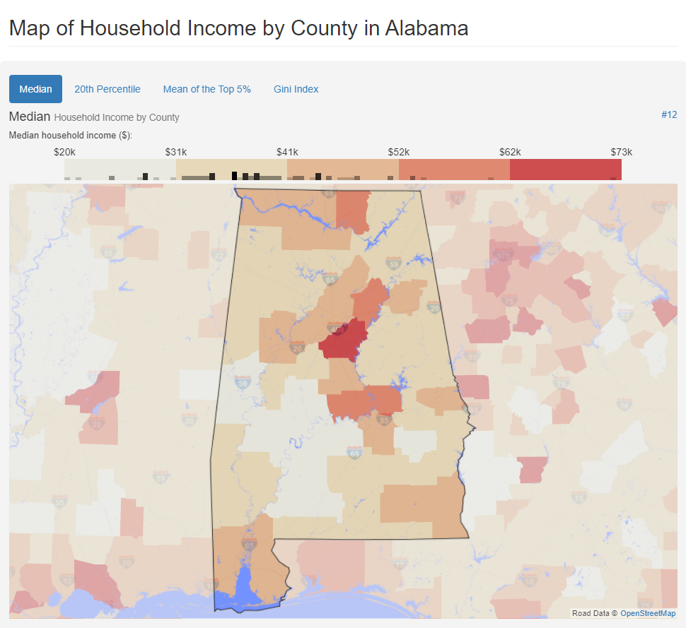
Portland
Review
Indianapolis
Oregon
Ohio
Indiana
Unit economics
Birmingham
Nevada
Cleveland
Доля конкурентов
Потенциал роста
Columbus
Cincinnati
Alabama
Analytics
Florida
Las Vegas
Summaries
Birmingham
Miami

Slide 9
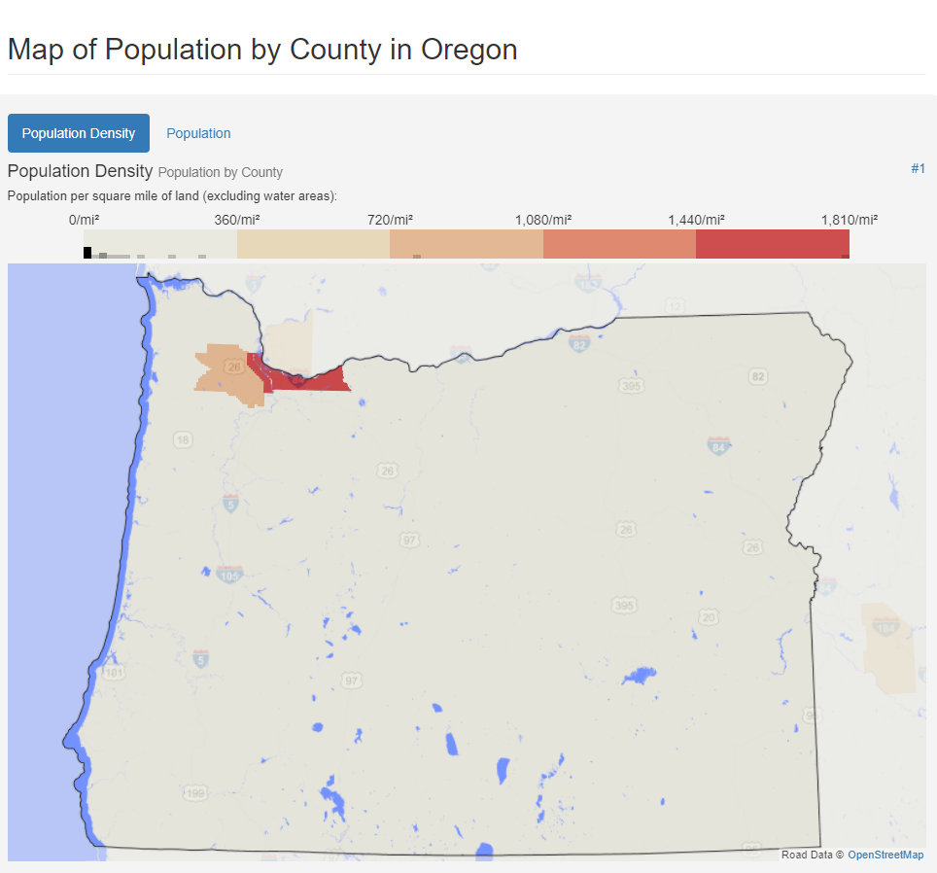
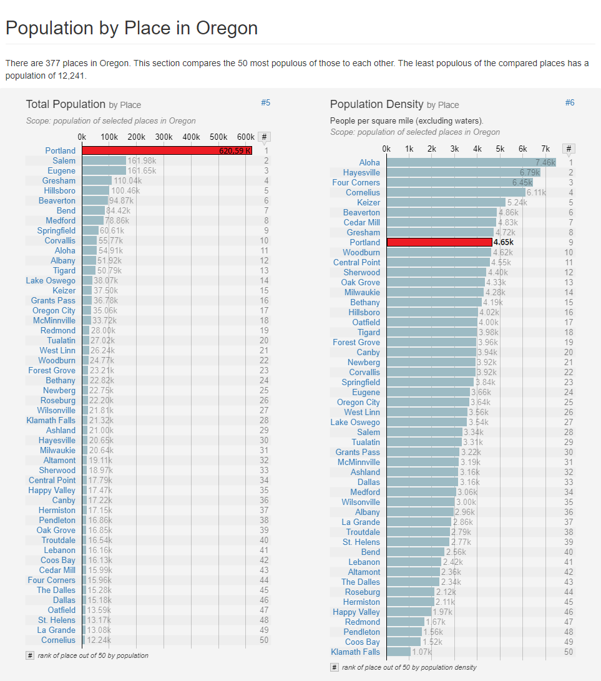
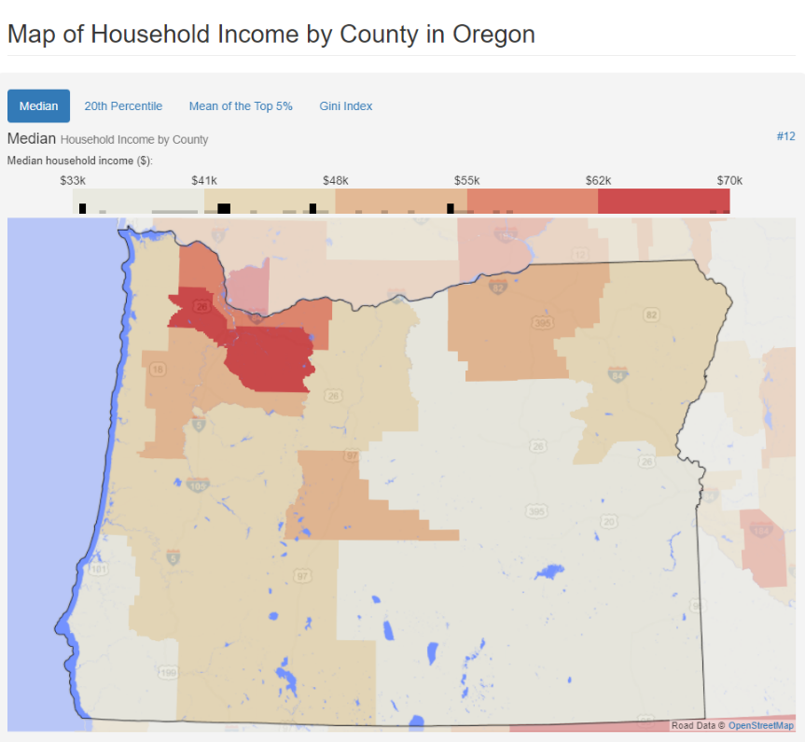
Portland
Review
Indianapolis
Oregon
Ohio
Indiana
Unit economics
Nevada
Portland
Cleveland
Доля конкурентов
Потенциал роста
Columbus
Cincinnati
Alabama
Analytics
Florida
Las Vegas
Summaries
Birmingham
Miami

Slide 10
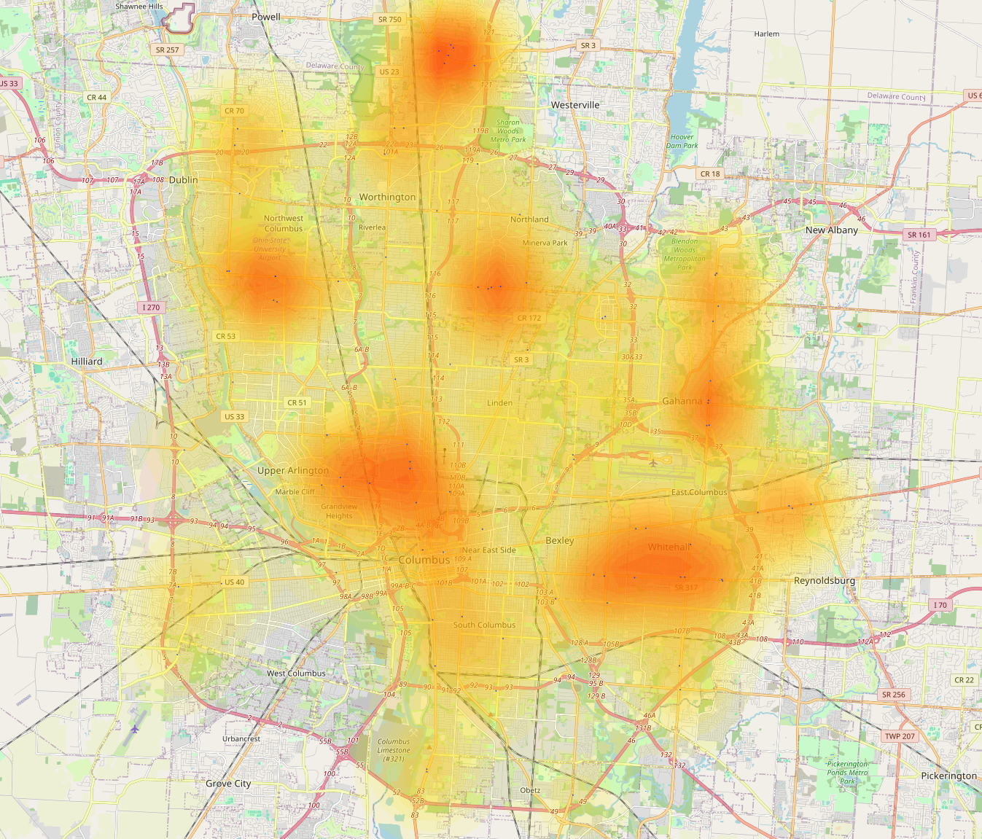
Columbus, Ohio
Portland
Review
Indianapolis
Oregon
Потенциальные покупатели, чел.
Количество действующих ресторанов конкурентов в городе
Нагрузка в день на 1 ресторан, чел
567665
90
901
Ohio
Indiana
Unit economics
Nevada
Cleveland
Columbus
Cincinnati
Alabama
Analytics
Florida
Las Vegas
Summaries
Birmingham
Miami

Slide 11
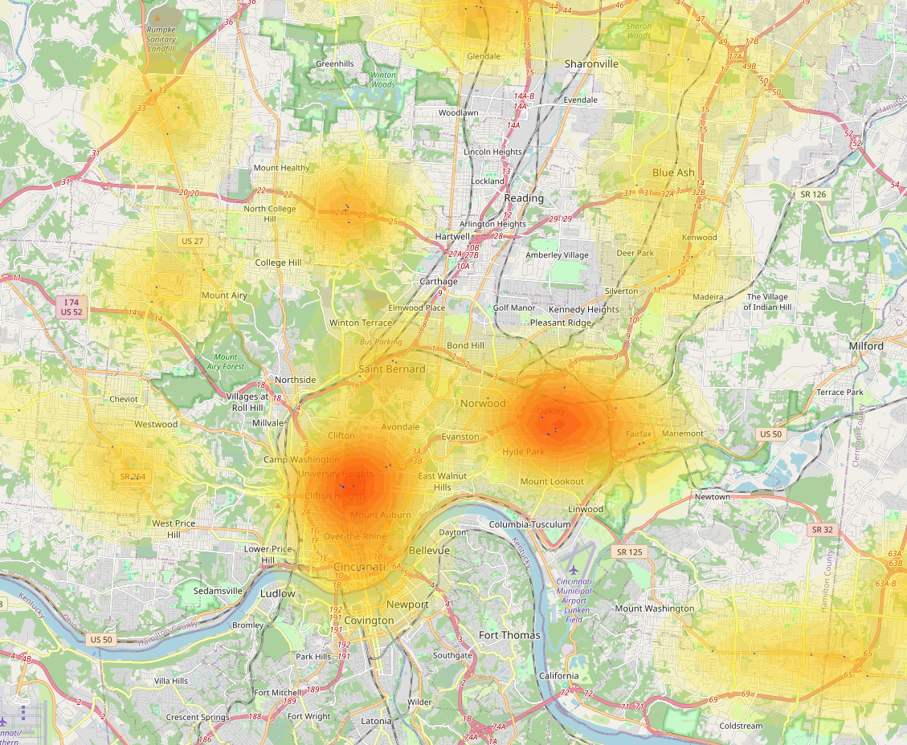
Cincinnati, Ohio
Review
Потенциальные покупатели, чел.
Количество действующих ресторанов конкурентов в городе
Нагрузка в день на 1 ресторан, чел
529254
59
1281
Unit economics
Analytics
Summaries

Slide 12
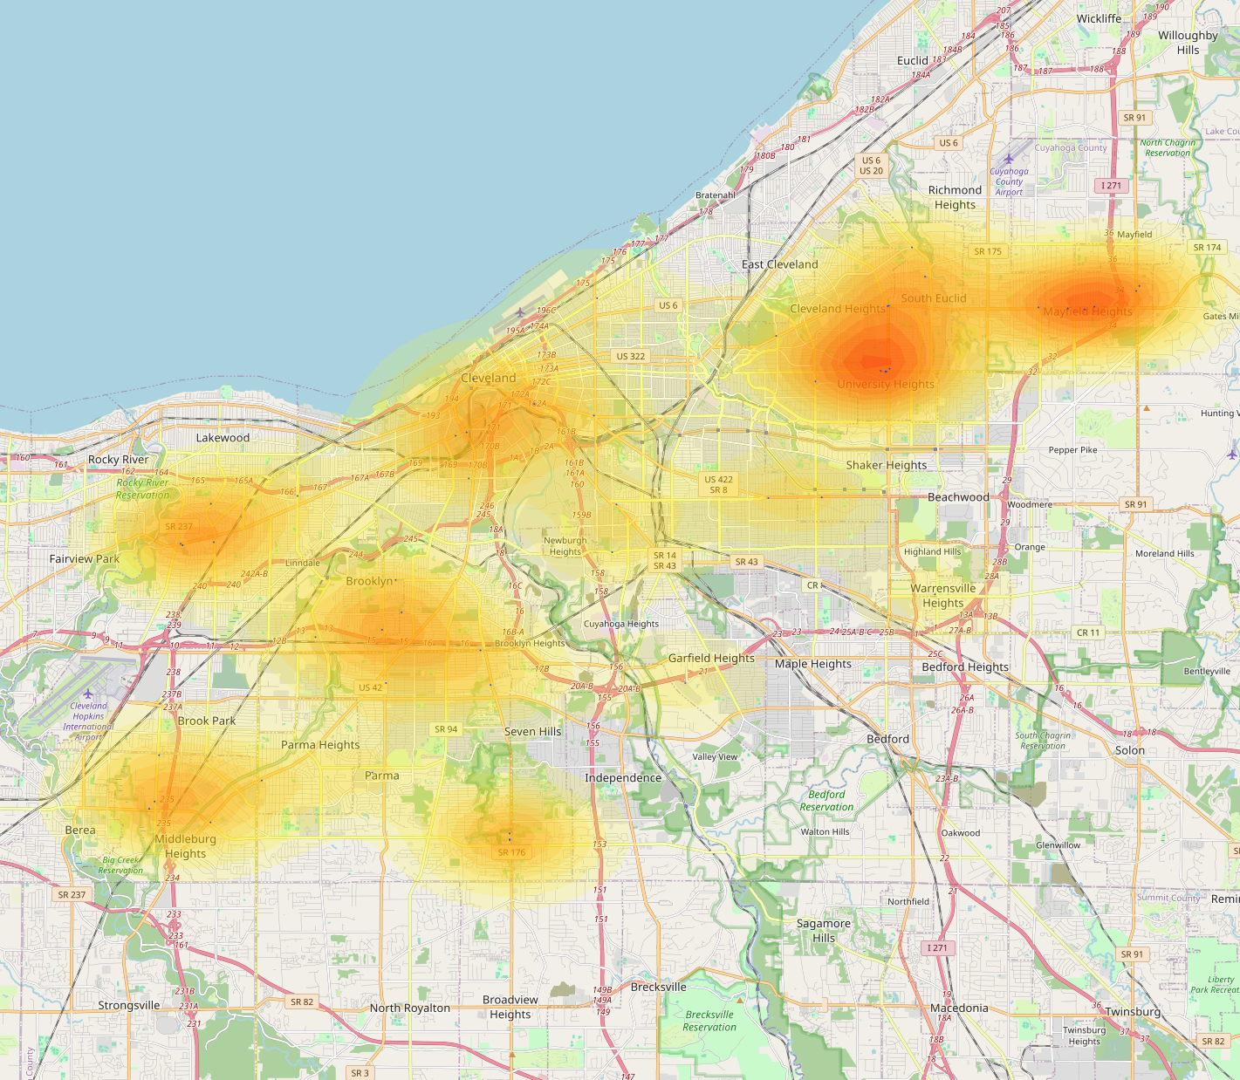
Cleveland, Ohio
Review
Потенциальные покупатели, чел.
Количество действующих ресторанов конкурентов в городе
Нагрузка в день на 1 ресторан, чел
478486
49
1395
Unit economics
Analytics
Summaries

Slide 13
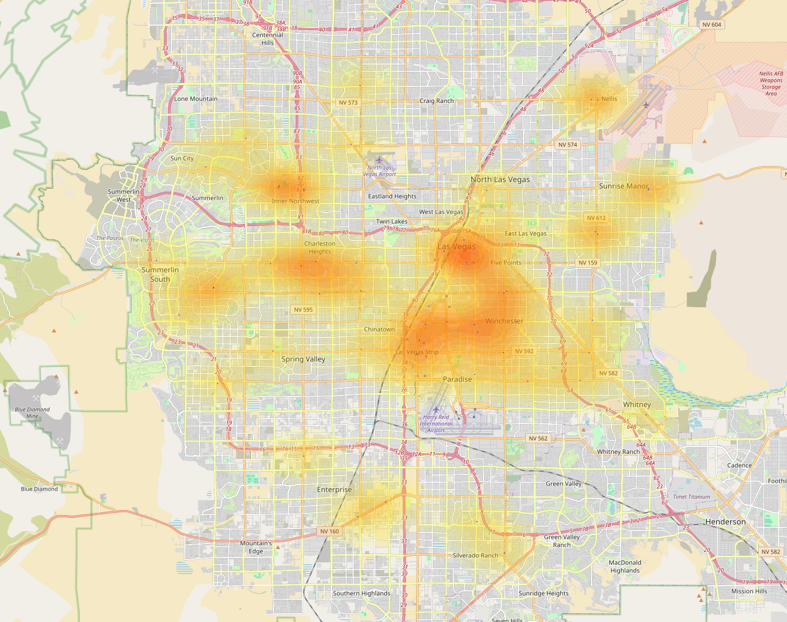
Las Vegas, Nevada
Review
Потенциальные покупатели, чел.
Количество действующих ресторанов конкурентов в городе
Нагрузка в день на 1 ресторан, чел
1077718
54
2851
Unit economics
Analytics
Summaries

Slide 14
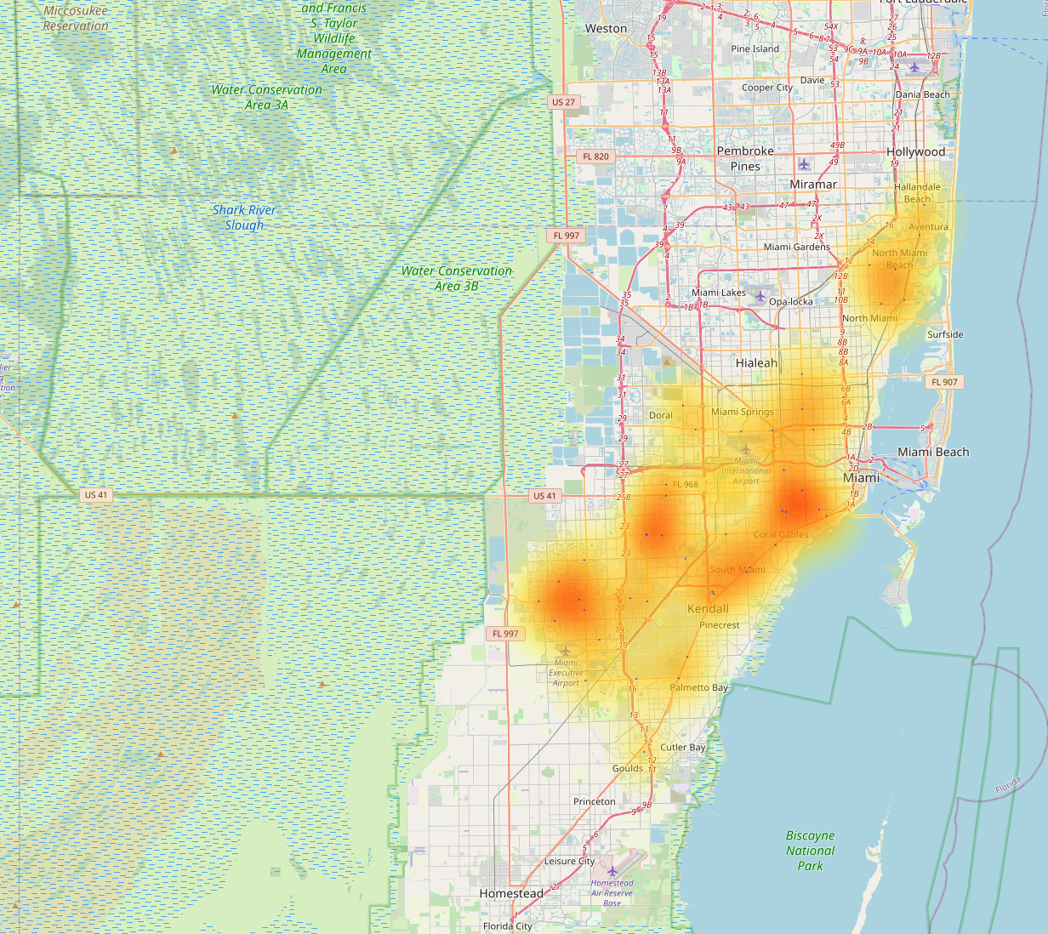
Miami, Florida.
Review
Потенциальные покупатели, чел.
Количество действующих ресторанов конкурентов в городе
Нагрузка в день на 1 ресторан, чел
1230618
46
3822
Unit economics
Analytics
Summaries

Slide 15
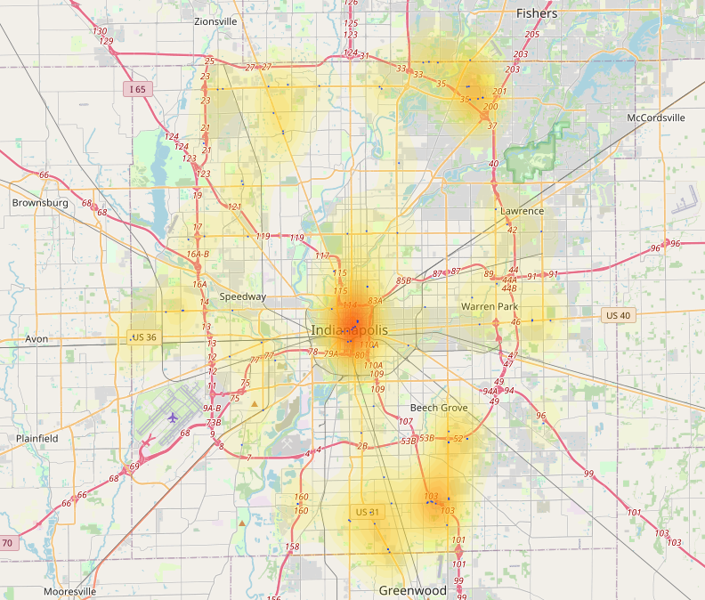
Indianapolis, Indiana
Review
Потенциальные покупатели, чел.
Количество действующих ресторанов конкурентов в городе
Нагрузка в день на 1 ресторан, чел
632343
94
961
Unit economics
Analytics
Summaries

Slide 16
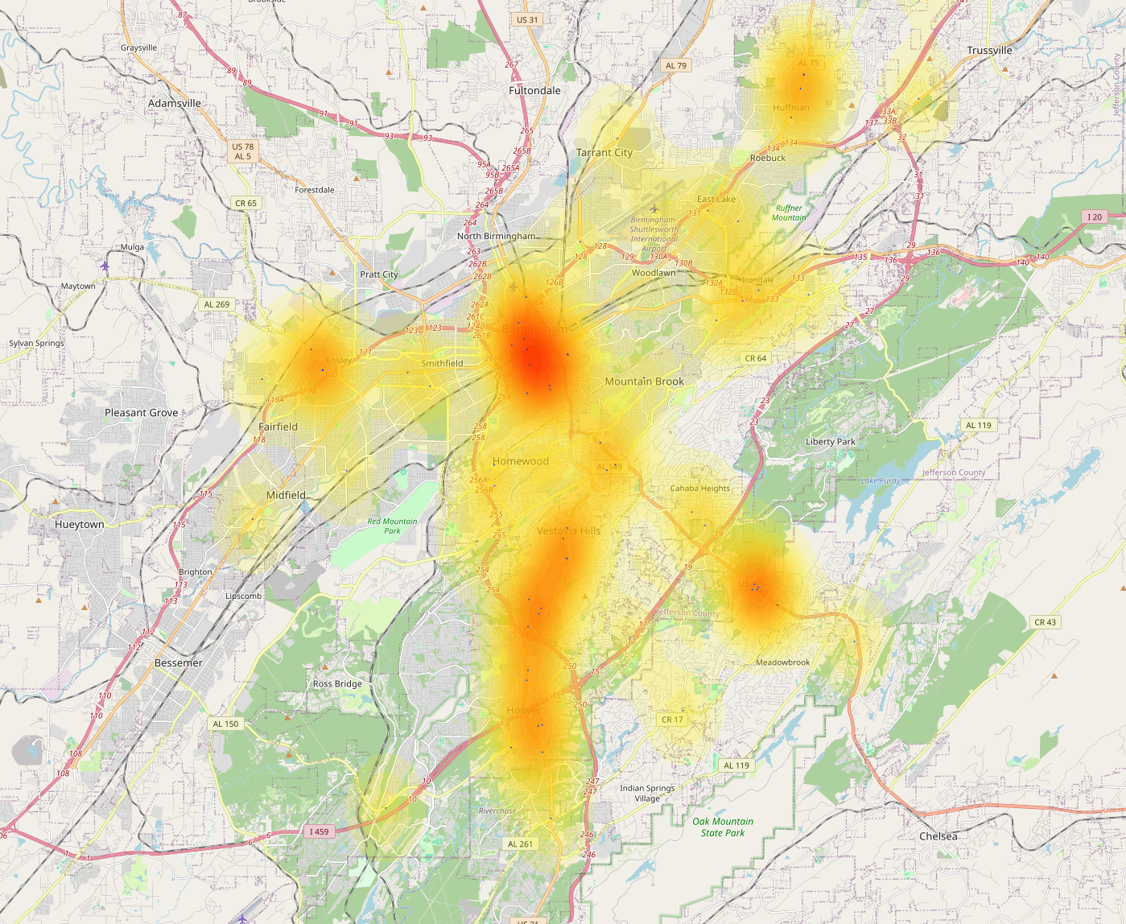
Birmingham, Alabama
Review
Потенциальные покупатели, чел.
Количество действующих ресторанов конкурентов в городе
Нагрузка в день на 1 ресторан, чел
330481
68
694
Unit economics
Analytics
Summaries

Slide 17
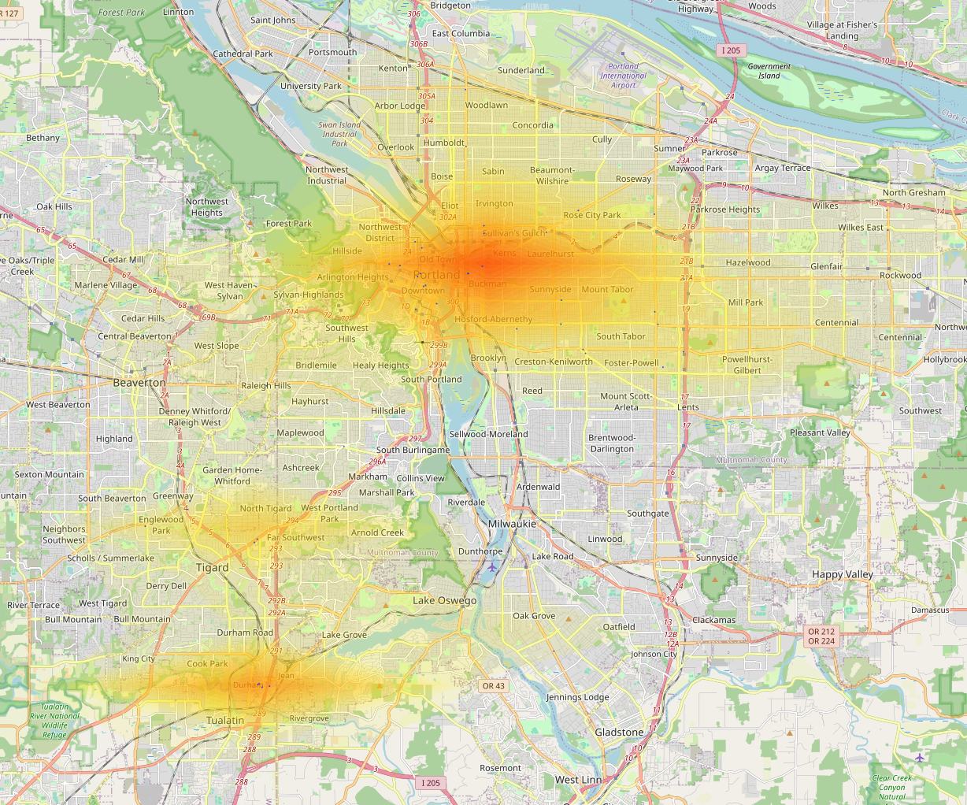
Portland, Oregon
Review
Потенциальные покупатели, чел.
Количество действующих ресторанов конкурентов в городе
Нагрузка в день на 1 ресторан, чел
613522
51
1719
Unit economics
Analytics
Summaries

Slide 19
Юнит экономика
Portland
Review
Indianapolis
Oregon
Ohio
Indiana
Unit economics
Nevada
Cleveland
Columbus
Cincinnati
Alabama
Analytics
Florida
Las Vegas
Summaries
Birmingham
Miami

Slide 21
Аналитика
Portland
Review
Indianapolis
Oregon
Ohio
Indiana
Unit economics
Nevada
Cleveland
Columbus
Cincinnati
Alabama
Analytics
Florida
Las Vegas
Summaries
Birmingham
Miami

Slide 23
Заключение
Portland
Review
Indianapolis
Oregon
Ohio
Indiana
Unit economics
Nevada
Cleveland
Columbus
Cincinnati
Alabama
Analytics
Florida
Las Vegas
Summaries
Birmingham
Miami

